Slide 1
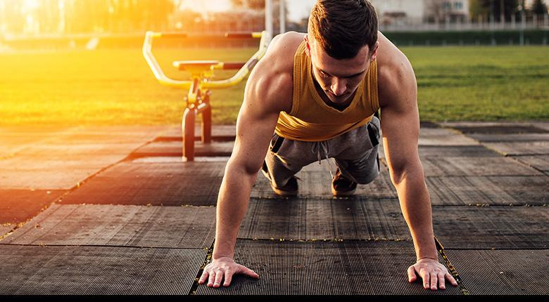
Street Workout: секретна зброя, що завжди з тобою.
Дружківська загальноосвітня школа І-ІІІ ступенів №17 Дружківської міської ради Донецької області
Проєкт
Стань тим,
ким мрієш.
Роби те,
що вмієш.

Slide 2
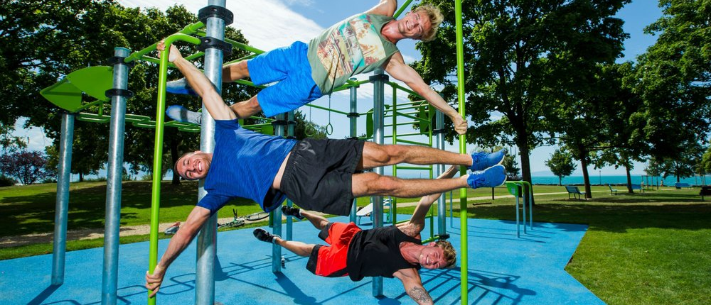
Короткий опис
У сучасному світі, коли прогрес, передові технології, екологічні проблеми і звичний спосіб життя часто мають негативний вплив на здоров’я дітей, виникає гостра потреба у стоверенні умов для фізичного розвитку підростаючого покоління. Зазначимо, що в закладі на сьогоднішній день навчається 940 учнів. Особливого значення набуває той факт, що школа знаходиться в центрі густонаселенного мікрорайону «Східний», де проживає більше 2000 жителів старших за 18 років. Відтак створення спортивного комплексу Street Workout на пришкільній території стане головним центром відпочинку та фізичної активності жителів мікрорайону. Реалізація проєкту стане черговим кроком у становленні інноваційної моделі взаємодії школи, сім’ї та громадян, що забезпечить формування ціннісного ставлення до здоров’я дітей.

Slide 3
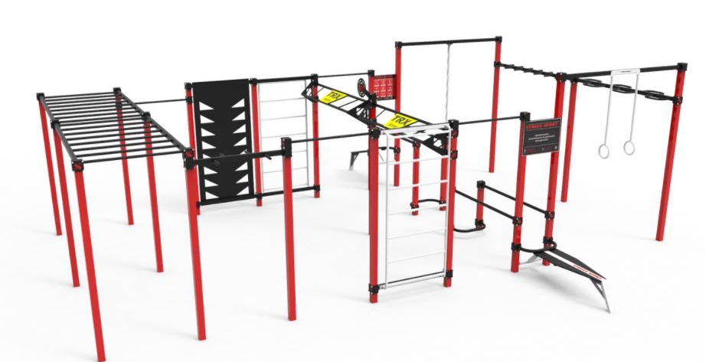
Обсяг коштів та джерела фінансування:
Фінансування проекту планується за рахунок коштів конкурсу «Місто своїми руками» - 125 100 грн.

Slide 4
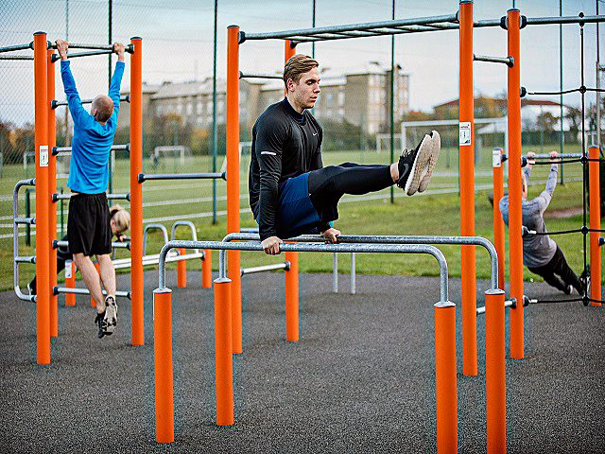
Бюджет проєкту
№ | Найменування товарів | Одиниці ваміру | Вартість
1 | Закупка тренажерного комплексу KL-11.25 | 1 од | 108 100грн
2 | Вартість доставки (Нова пошта) | Послуга | 6000грн
3 | Розчищення території, облаштування місця для майданчика | Послуга | 1000грн
4 | Монтаж тренажерного комплексу KL-11.25 | Послуга | 10000грн
 | Всього |  | 125 100грн

Slide 5
Проблема
Протягом останніх років активно прогресує негативна тенденція, яка характеризує погіршення фізичного розвитку і здоров’я громадян. Це стосується як молоді, так і людей середнього віку. За статистикою у багатьох мешканців є бажання займатися спортом, але відсутність тренажерів в крокової доступності або брак грошей на відвідування платних спортзалів і фітнес-центрів призводить до того,що ці бажання залишаються не здійсненими.
Даний проект спрямовано на розв’язання актуальної соціальної проблеми -відсутності у мікрорайоні облаштованих майданчиків для занятт спортом, які сприяли би широкому залученню дітей, підлітків та молоді мікрорайону в активне спортивне дозвілля.
На мікрорайоні «Східний» мешкає приблизно 2000 людей після 18 років, багато молоді та енергійних людей, як середнього так і старшого віку. На мікрорайоні розташована школа №17, на території якої знаходиться спортивний майданчик, але він недостатньо олаштований, щоб задовільнити потреби не тільки учнів, але й жителів мікрорайону. Таким чином є гостра потреба в якісному, сучасному спортивно- оздоровчому майданчику, де жителі могли би долучатися до спорту та ЗСЖ, повноцінно розвивати та реалізаувати спортивні задатки.
Для вирішення проблеми пропонуємо облаштувати новий спортивно-оздоровчий майданчик зі спортивними комплексами для Workout. Воркаут, як вулична субкультура, об'єднує в собі унікальний підхід до заняття спортом, техніці тренувань, соціальну активність і здоровий спосіб життя. А також пропагує ідею отримати міцне, підтягнуте тіло без додаткових фінансових вкладень. Створення сучасного спортивно-оздоровчого майданчику сприятиме підвищенню рівня фізичної та загальної культури населення і вирішить проблему незайнятості дітей, підлітків та молоді.
Соціальний та економічний аспекти вирішення проблеми полягають у тому, що реалізація проекту надасть змогу наочно продемонструвати позитивний досвід популяризації спорту.

Slide 6
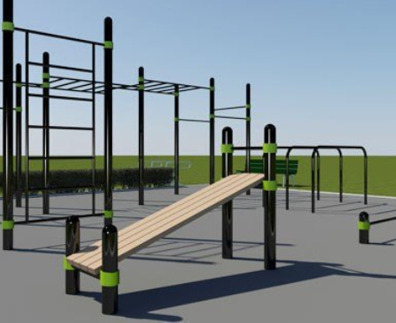
Мета та завдання проєкту
Метою проекту є :
-формування умов для розвитку спорту та здорового способу життя шляхом створення сучасного майданчика Street Workout, який відповідає міжнародним стандартам,на території школи №17;
-впровадження проекту сприятиме зміцненню фізичного здоров’я і організації змістовного дозвілля та особистісному всебічному розвитку школярів, батьків, педагогів та жителів мікрорайону
В межах проекту планується реалізувати наступні завдання:
Скласти бюджет проекту, що містить базові розрахунки необхідних коштів, ресурсів, фіксувати їх джерела.
Створення спортивно-оздоровчого майданчику для тренувань з Workout.
Забезпечення належних, безпечних умов для проведення змістовного відпочинку та спортивного дозвілля мешканців мікрорайону.

Slide 7
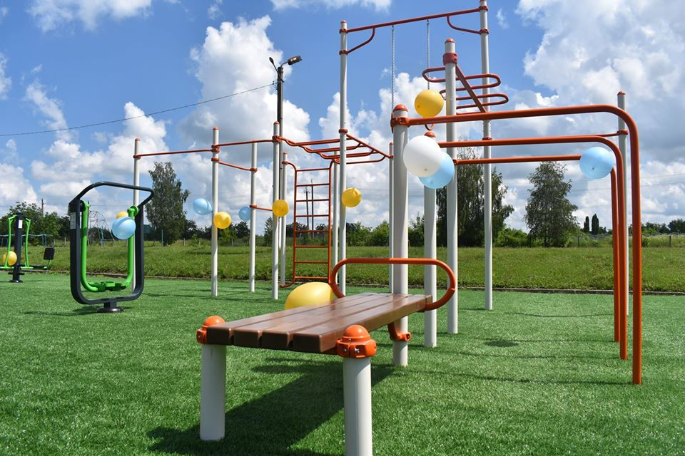
Цільові групи проекту
Проект спрямований на задоволення потреб:
- учнів різновікової групи, педагогів та батьківської громади школи, які зацікавлені у впровадженні проекту та зможуть організовувати змістовне дозвілля, різні види змагань, рухливі ігри та інші;
вихованців інших навчально-виховних закладів, які розташовані у житловому мікрорайоні, отримають можливість розширити коло спілкування і брати участь у спільних спортивних змаганнях;
- територіальна громада, громадські організації, волонтери, які зацікавлені у вихованні у дітей основ здорового способу життя, розвитку фізкультури і спорту.
Очікувані результати
Проект дасть можливість реалізувати одні із основних стратегічних пріоритетів розвитку, а саме:
- створення умов для розвитку спорту та ведення здорового способу життя для мешканців мікрорайону;
-забезпечення умов для відпочинку і фізичного розвитку молоді, яка займаються активними видами спорту;
-можливість для педагогів впроваджувати інноваційні спортивні масові заходи, залучаючи батьківську громаду;
-об'єднання та організування молоді, яка захоплюється цим видом спорту;
-покращення благоустрою мікрорайонна

Slide 8
Заходи проєкту
Заходи | Результати | Виконавці\Учасники
Підготовка території для обладнання спортивного майданчику. | Визначення місця встановлення | Пашин О.К. Ворона В.О.
Закупівля та доставка обладнання спортивного майданчика. | Закупка на сайті https://kinderland.in.ua/sport-ploschadki/ulichnye-trenazhery/trenazhernyj-kompleks-kl-11-25-11-25.html Доставка Новою поштою | Пашин О.К. Ворона В.О.
Підготовчі роботи з встановлення обладнання(розмітка розміщення обладнання, земельні роботи). | Облаштування місце під монтаж конструкції | Пашин О.К. Ворона В.О.
Монтаж обладнання. | Встановлення конструкції | Пашин О.К. Ворона В.О.
Урочисте відкриття з залученням провідних Workout спортсменів та висвітлення події в ЗМІ | Спортивне свято | Пашин О.К. Ворона В.О.

Slide 9
Оцінка результатів та розвиток проєкту
щороку збільшуватиметься охоплення населення руховою активністю;
покращиться інформованість та обізнаність різних груп населення щодо формування здорового способу життя і профілактики негативних явищ серед дітей та молоді;
підвищити культурний рівень життя закладу та мікрорайону завдяки організації спортивних та культурних заходів;
поліпшаться результати виступів учнівських команд в чемпіонатах й спартакіадах міста та області
на етапі експлуатації буде здійснюватися постійний контроль за чистотою та дотриманням правил поведінки під час руху, а також технічне обслуговування спортивного комплексу

